Slide 1
为什么？
能仅仅开业1年时间
全球800家直销公司
排名第一

Slide 3
第三方直销权威网站BFH排名
LG综合发展势头第一、AAA+
Livegood仅仅一年半的公司
2022年12月13日正式开始
如果不是最先进的模式无法做到
安利公司65年了才是AA+、排名70
安利公司2024年官宣全球经销商100万
Livegood2周年170万付费会员
我选择相信15年的权威网站、行业排行榜
我坚信LG一定会超过亚马逊
太多人不知道BFH、不知道以上的对比信息，这！就是信息差

Slide 4
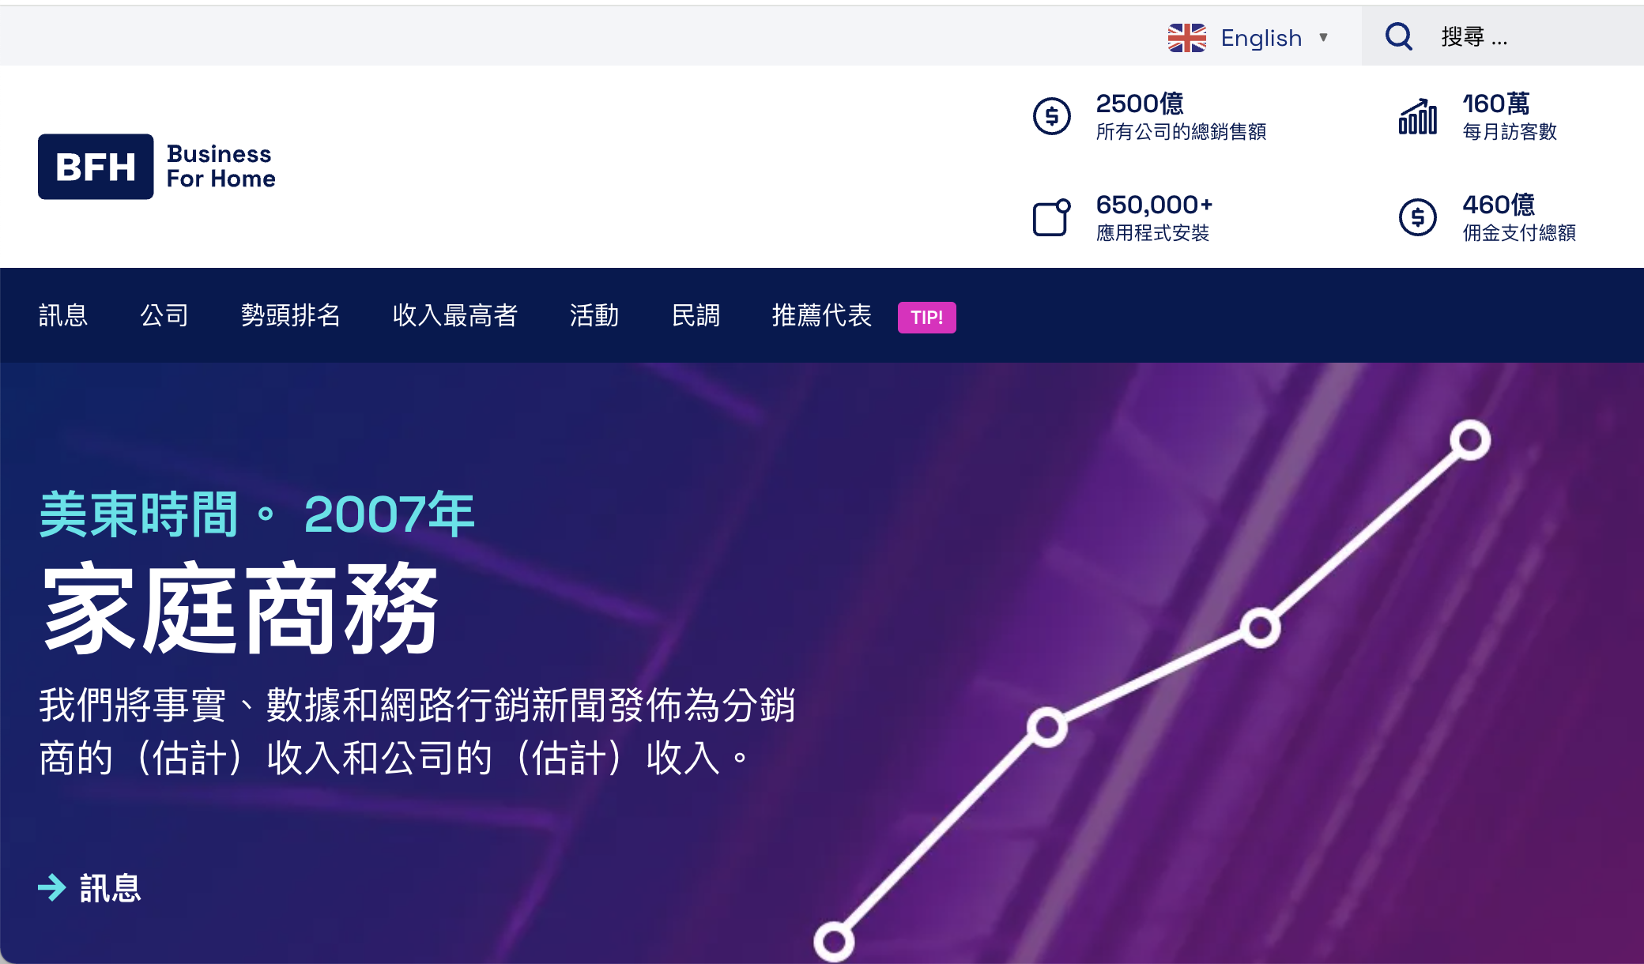

Slide 5
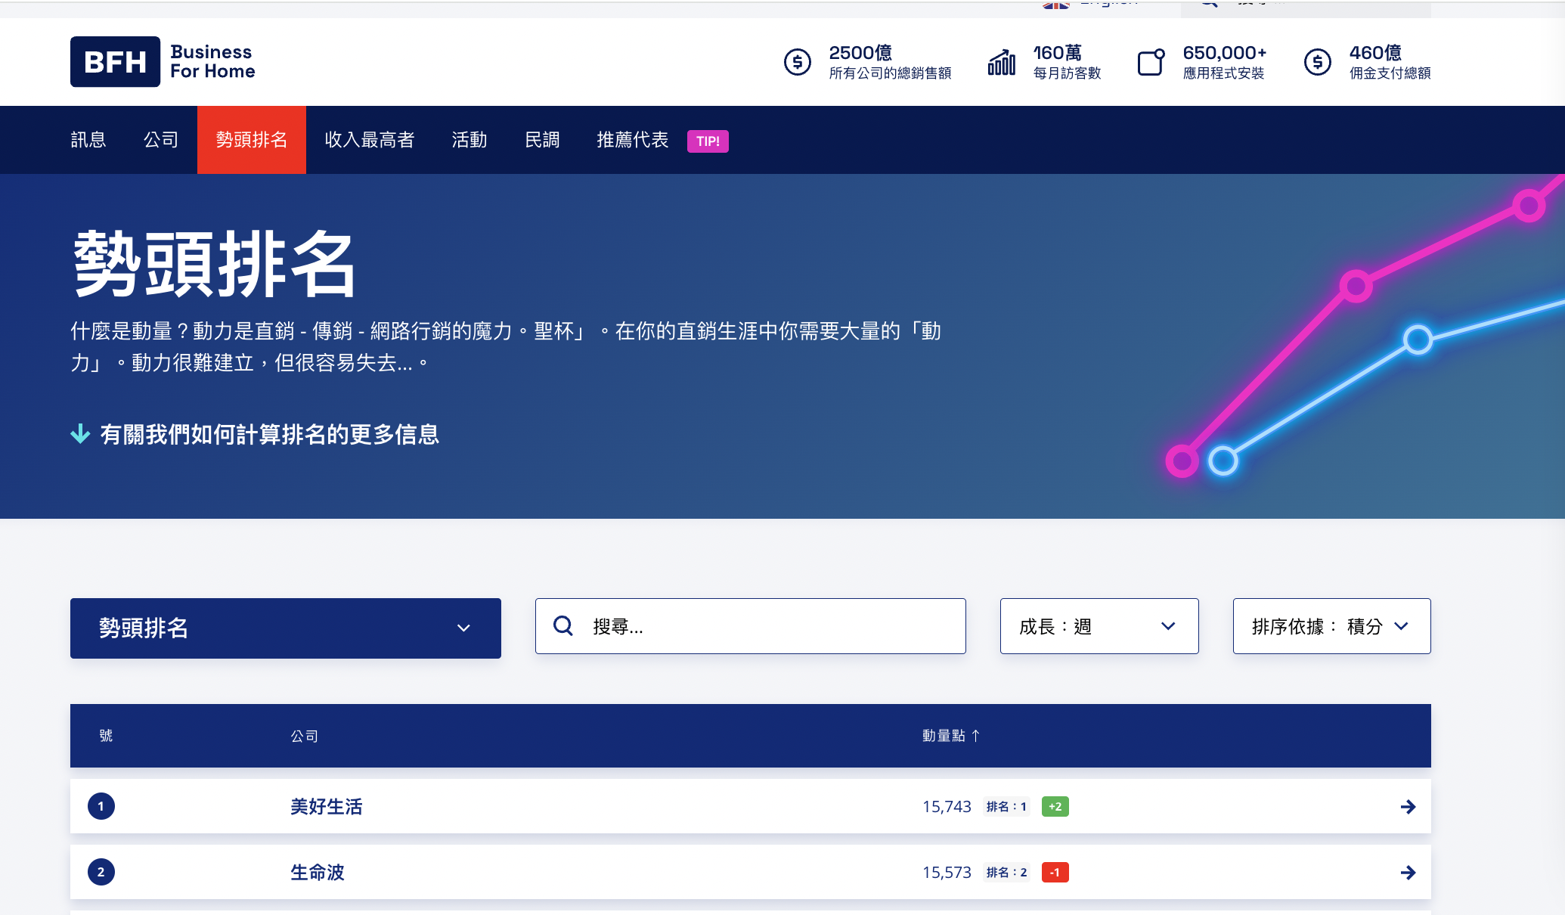

Slide 6
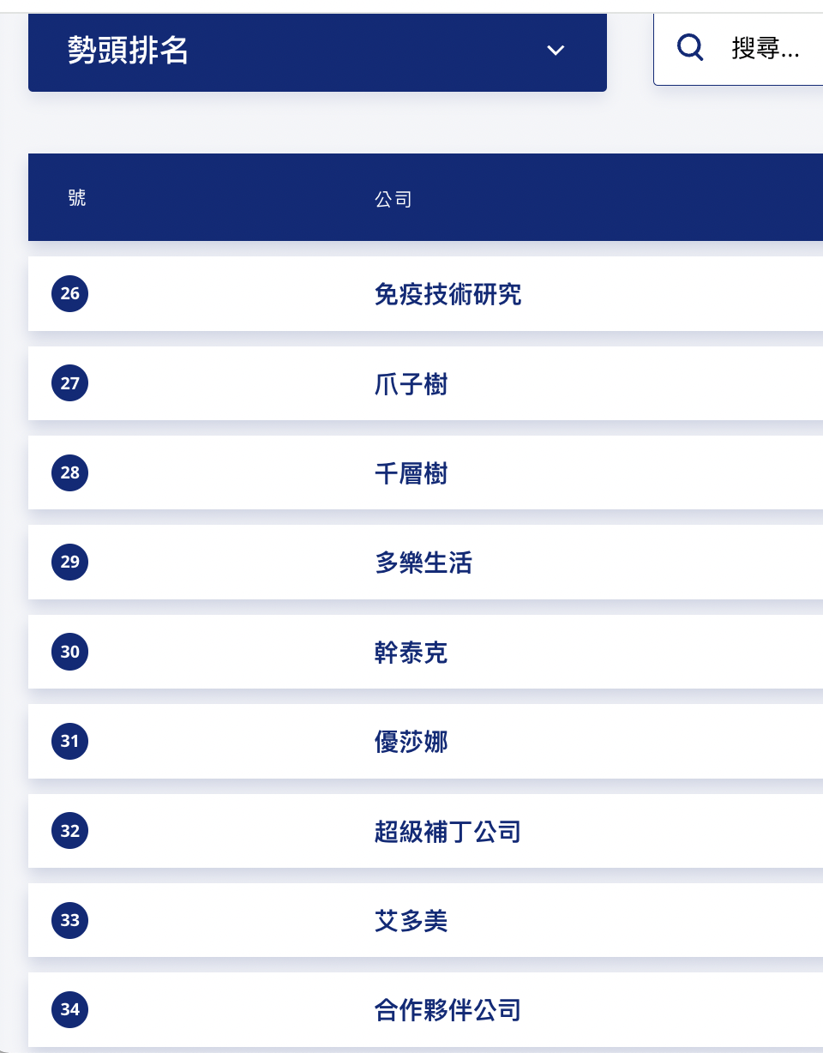
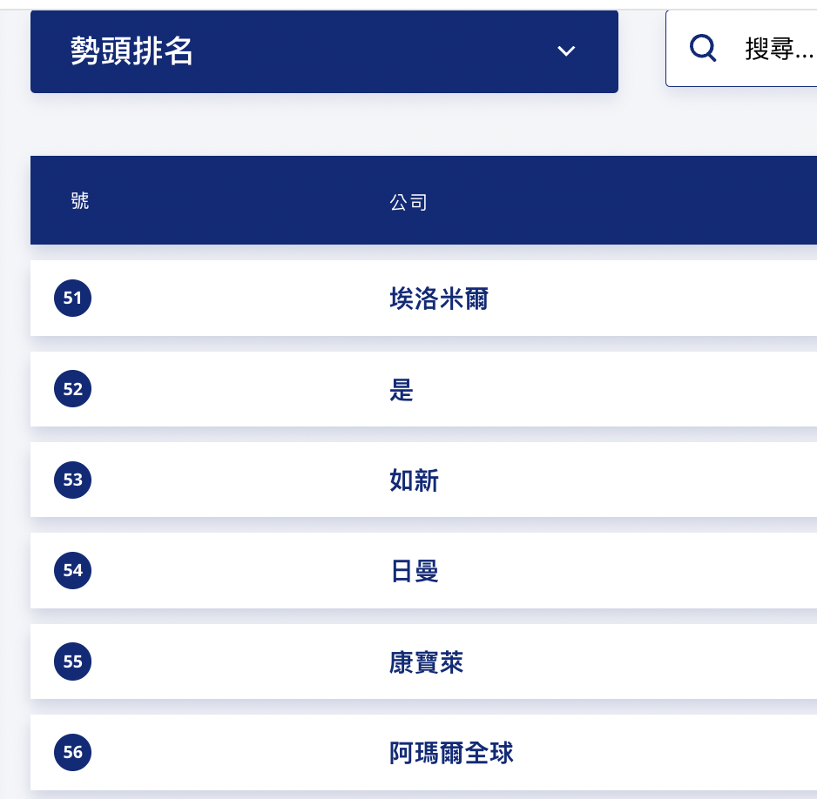

Slide 9
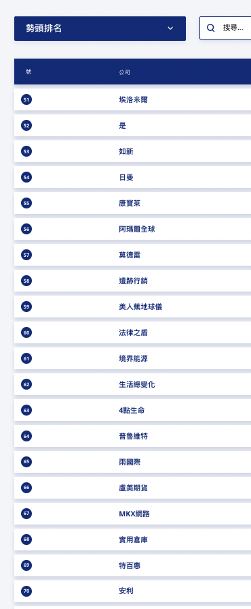
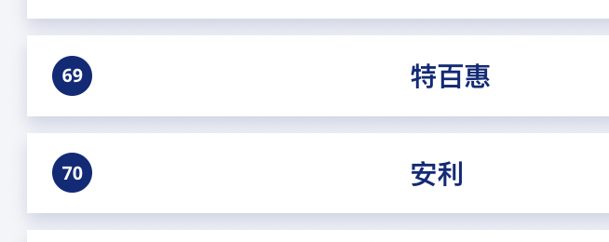
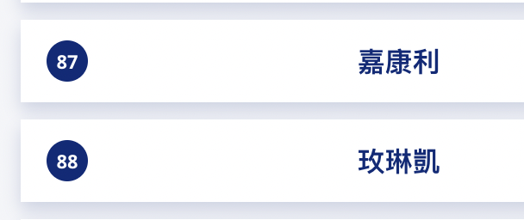

Slide 11
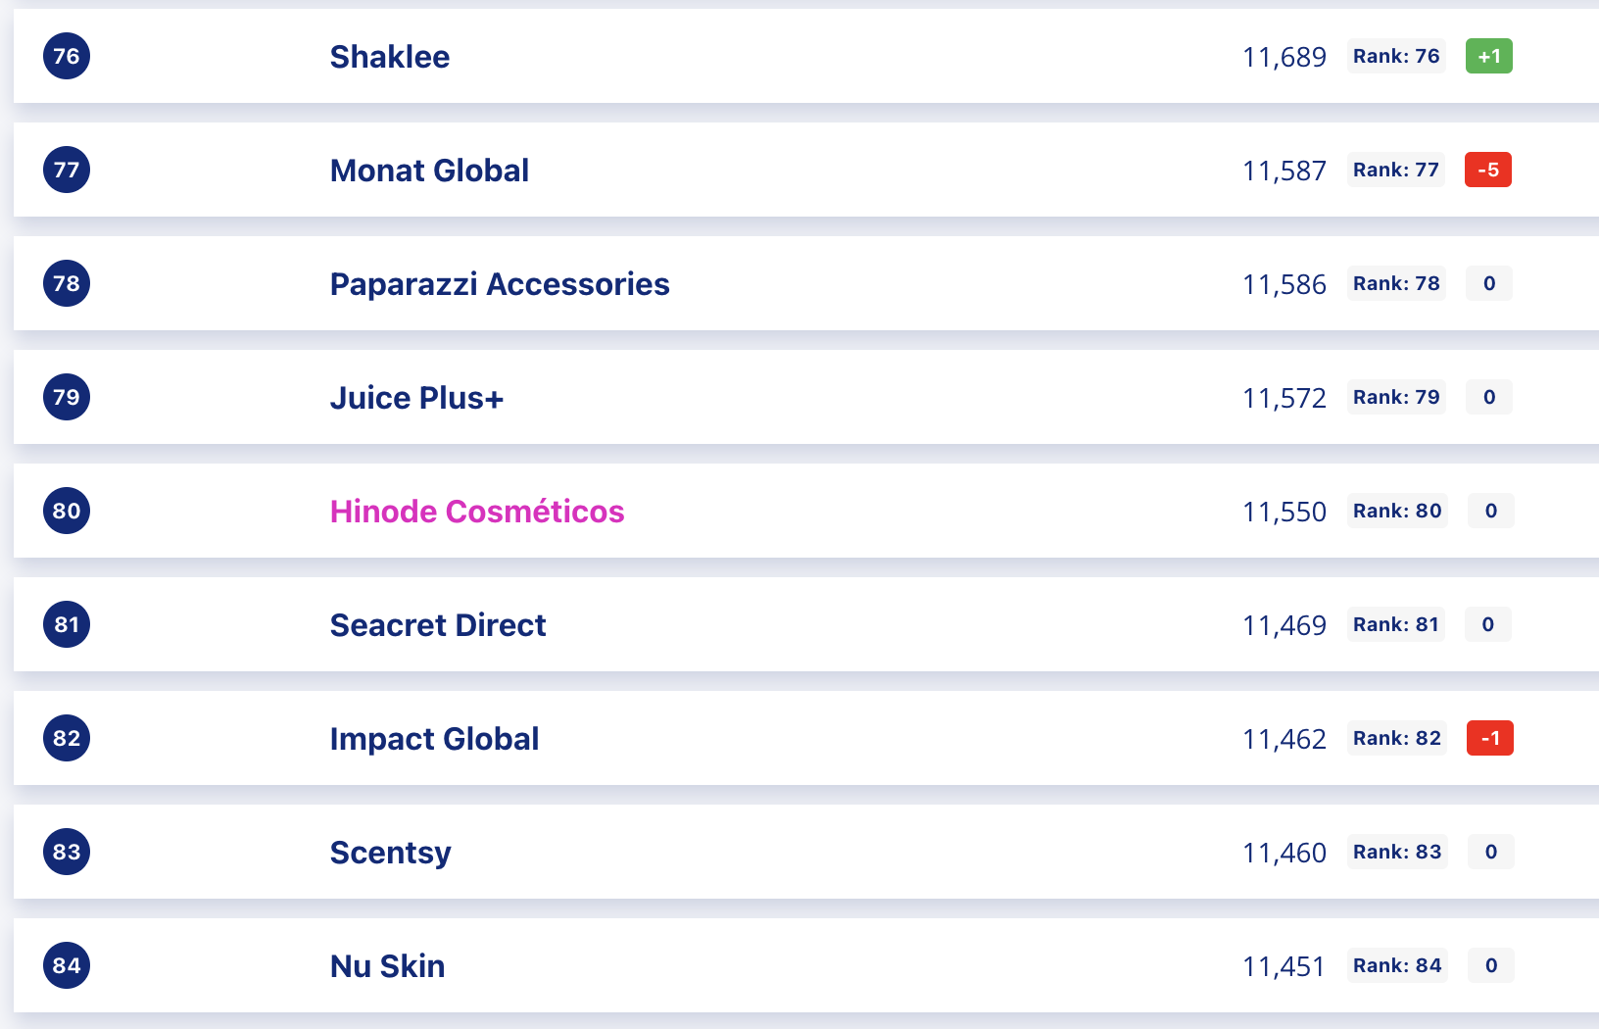

Slide 13
1年到BFH排行榜第六、1年7个月榜1
1年评级AA+、 1年7个月AAA+
对比安利65年评级AA+、排行榜第75、持续下跌
还有许多曾经榜前十、前5、前3的大公司都持续下跌
1年付费会员破百万，刷新世界纪录
为什么本格林斯基能做到？其他大公司没做到？核心原因就一个：牺牲了自己的利益-拿5毛
彻底解决了蒙代尔的不可能3角
真心在践行：共同富裕、所以赢得人心！
Vinda

Slide 14
营销界 蒙代尔不可能铁三角
经销商
Vinda
厂家
消费者

Slide 15
Livegood诞生之前 1、厂家榨取消费者 2、经销商榨取消费者 3、厂家榨取经销商 经销商和消费者都是弱势群体，因为规则奖金分配制度是厂家制定的 livegood诞生改写了历史 本格林斯基比马云 更值得我钦佩
82.5%
全球首创
经销商
Vinda
消费者
厂家
极致性价比
90天空瓶退承诺
全球唯一
不销而销

Slide 16
流通领域的革命和进步 1、降低流通成本 2、提高流通效率

Slide 17
公司奖金分红制度一旦定下就不能改 安利1959年的制度、很多公司都30、40年了 到了今天，都完全落后于时代了 1、赚产品差价、高的离谱 2、给经销商少的可怜的佣金 （每个人都应该算账） 30-60年前是产品稀缺年代、厂家有定价权 1997-2007年代的中国干直销月收入1-2万，就是神，因为当时平均工资才500-1000元/月

Slide 18
LG为什么这么快？ 1、保留了资金盘和产品盘的优点、 去掉缺点（快与慢、短命与长寿） 2、因此解放了经销商 经销商只负责推广就能拿到远远大于其他直销公司的收入

Slide 19
关于赚钱简单粗暴的4个认知 能不能---赚的到 能不能---赚的快 能不能---赚的久 能不能---赚的多

Slide 20
你赚多少钱由谁来决定？ 1、行业-公司 2、老板-发心-格局 3、制度-直接决定给你多少 4、付出-你推荐的会员量

Slide 21
只考核你推广的 会员卡总数 没有产品业绩考核 没有每月任何考核 可以一辈子不买产品（包容制度非榨取）
Vinda

Slide 22
Vinda
制度7大优势
不考核----纯静态消费者都可拿12层封顶1.4万
不归零----年缴月结、空点自动补
不封顶----多劳多得、不劳也得
不对碰----12层矩阵见点有0.25美金/1.78元
不脱离----超越不脱离、按级别拿奖金
不限深----深度不限制、自动补空点、无限倍增可退休
不限时----累计到达制
14亿人VD系统都完全不知道全球这里赚钱最快最轻松活少钱多离家近人傻钱多速来！

Slide 23
14亿人VD系统都完全不知道全球这里赚钱最快最轻松活少钱多离家近人傻钱多速来！
Vinda
模式7大特色
不买货----自由，没有消费要求、自己决定
不卖货----奖金来自会员费
不囤货----囤货无利可图，从制度上根除囤货
不讲货----不用学健康营养知识、更不学治病
不赔钱----700元年费、每个月不到70元
不存在风险----一股清流、行业清道夫
不伤人脉----1060、年费730

Slide 24
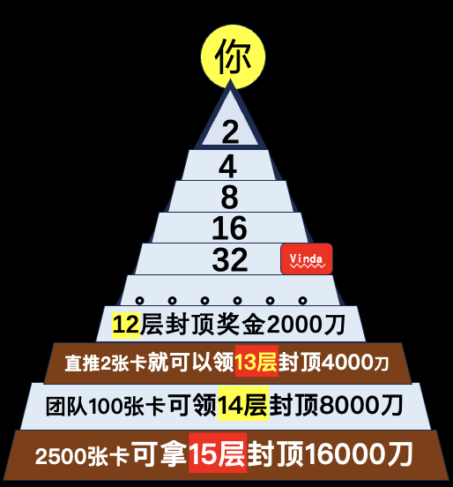
奖金制度关键词：最丰厚82.5%拨出 本-格林斯基承诺：最快最轻松 加入：140/1060元加入就有每月分红资格 1、矩阵见点0.25美金/1.8元奖金（月结） 2、匹配奖金（月结）50%+23% 3、钻石2500全球分红2.5% （月结） 4、快速推荐奖金10代（每周五结）
Vinda
Vinda
1 | 2 | 3 | 4 | 5 | 6 | 7 | 8 | 9 | 10
25 | 5 | 2.5 | 2.5 | 1.5 | 1 | 1 | 0.5 | 0.5 | 0.5
匹配：1、你的直推你拿50%
2、你直推之下的所有人你拿
白银10%、黄金15%
白金20%、钻石23%

Slide 25
不劳少得（封顶14000） 少劳多得（钻石宽3、皇冠宽5） 多劳大得 机会难得 1060搏1年 确实是让你赚钱的制度
Vinda
14亿人Vinda都完全不知道全球这里赚钱最快最轻松活少钱多离家近人傻钱多速来！

